Slide 1
Mission IHEDATE en Suisse
29-31 janvier 2020
-Echanges bilatéraux France-Suisse et enjeux du transport
-Politique suisse en matière de transports terrestres

Slide 2
Des performances économiques remarquables

Slide 3
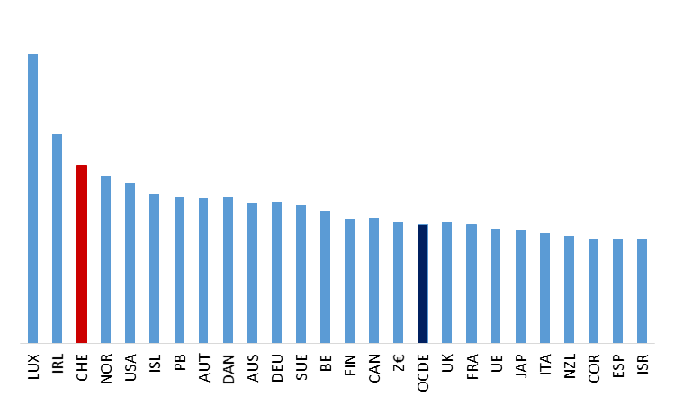
Une des économies créant le plus de richesses au monde
PIB par habitant en parité de pouvoir d’achat (2017)
Source : OCDE

Slide 4
Pourquoi la Suisse crée-t-elle plus de richesse que la France?
PIB par habitant en parité de pouvoir d’achat
Suisse (46.700 EUR PPA) : +53 % par rapport à la France (30.600, 2016)
Facteurs explicatifs macroéconomiques
Productivité horaire
Durée du travail à temps plein :
Part de personnes d’âge actif :
Emploi non-résident
Emploi résident
contribution : +5 pt
+40 pt
+27 pt, dont :
+14 pt
+14 pt
Taux d’emploi 15-64
Temps partiel
Emploi séniors (>64)
+51 pt
-30 pt
+6 pt

Slide 5
Une industrie fortement créatrice de valeur
Tableau : Valeur ajoutée brute par heure travaillée dans le secteur manufacturier (2016)
 | France | Suisse
Branches | VAB / H (EUR) | VAB / H (EUR)
Industrie manufacturière, dont : | 57 | 89
Industries agroalimentaires et tabac | 47 | 67
Textile/habillement | 33 | 43
Cokéfaction, raffinage et industrie chimique | 114 | 126
Industrie pharmaceutique (spécialisation suisse) | 171 | 336
Métallurgie | 40 | 63
Fabrication de produits métalliques | 42 | 51
Fabrication de produits informatiques et électroniques ; horlogerie | 88 | 92
Fabrication d'équipements électriques | 53 | 79
Fabrication de machines et équipements (spécialisation suisse) | 53 | 75
Industrie automobile (spécialisation française) | 80 | 76
Fabrication d'autres matériels de transport (spécialisation française) | 132 | 82

Slide 6
Une économie compétitive mais en déficit vis-à-vis de la France

Slide 7
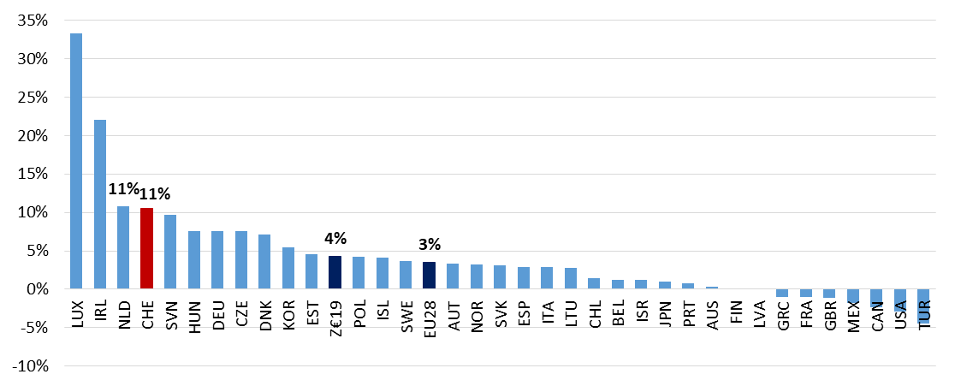
Des échanges parmi les plus excédentaires de l’OCDE
Solde des échanges de biens et services (% du PIB, 2017)
*
*
Source : OCDE ; champ : pays de l’OCDE

Slide 8
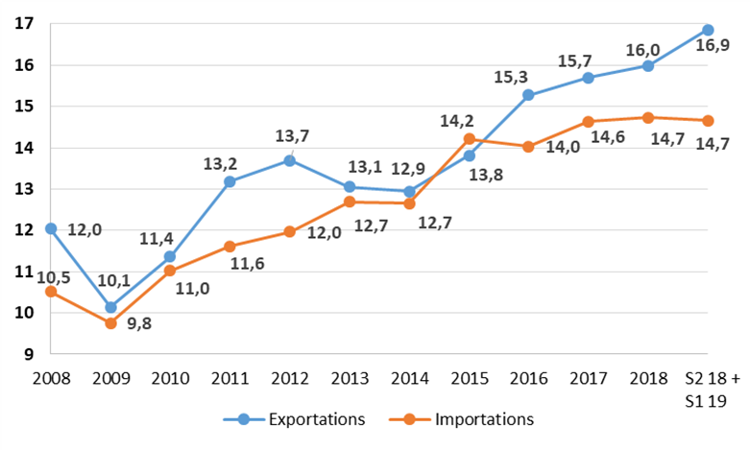
La Suisse enregistre des échanges déficitaires vis-à-vis de la France
La France enregistre un excédent bilatéral de 8,9 Mds EUR en incluant les services
Exportations et importations françaises de biens vers et de la Suisse (Mds EUR)
Les parts de marchés françaises en Suisse sont élevées et en progression (7,2 %)

Slide 9
La Suisse : un pays demandeur de produits issus des pôles d’excellence français
Composition sectorielle des exportations françaises de biens vers la Suisse

Slide 10
La Suisse : un pays fortement importateur de matériels de transports
Exportations françaises de matériel de transport vers la Suisse: près de 3 Mds EUR en 2019
  Automobiles: 623 MEUR d’exportations en 2018 ; la Suisse ne produit pas de voiture complète
  Aéronefs et engins spatiaux : 649 MEUR en 2018 (aviation d’affaires notamment)
  Navires : 1,5 Md EUR en 2019 :
    MSC est l’un des premiers clients des chantiers navals de Saint-Nazaire pour les navires de croisière de grande capacité (1 navire livré en 2017 ; 2 en 2019) ;
    le carnet de commandes s’étoffe (commande de deux navires en 2020)
  Locomotives et autre matériel roulant : 32 MEUR en 2018 après 68 MEUR
    Alstom a remporté un AO sur la fourniture aux CFF de 47 locomotives électrique/diesel (175 MEUR)
    Alstom, fournisseur du métro de Lausanne, est candidat à de nouveaux AO

Slide 11
La Suisse : un pays très demandeur de transports terrestres efficients

Slide 12
Une politique favorable au rail - préférence du peuple suisse
La Suisse est au cœur de la mégalopole européenne et d’importants axes de transport
  1er tunnel ferroviaire du Saint-Gothard, cofinancé par l’Allemagne et l’Italie, inauguré en 1882
  Deux corridors de fret européen : Rhin-Alpes (dont Gothard) et Mer du Nord-Méditerranée
Nouvelles lignes ferroviaires à travers les Alpes: construction suite à référendum (1992)
  Transfert du fret de la route au rail inscrit dans la Constitution en 1994 (initiative populaire)
  Loi sur le transfert : réglementation plus favorable au rail qu’à la route et incitations :
    Introduction d’une redevance poids lourds liée aux prestations (RPLP)
Des résultats convaincants : le rail représente 70,5% du fret transalpin (13,7% en France)
  Entre 2000 et 2018, le fret transalpin a augmenté de 42% mais le fret routier a reculé (-33%)
Les lignes nationales de transport par autocar sont un complément à l’offre ferroviaire :
  Octroi de concessions seulement en l’absence de concurrence préjudiciable aux offres existantes

Slide 13
Les accords UE-Suisse facilitent les flux terrestres, mais la Suisse conserve des spécificités (1/2)
Accord UE-Suisse sur les transports terrestres entré en vigueur en 2002
Ouverture réciproque des marchés de transport de personnes et de marchandises :
  Fret ferroviaire international* libéralisé via un accès non discriminatoire aux infrastructures :
    Séparation (au moins comptable) de la gestion de l’infrastructure et des services de transport
    Engagement de la Suisse à compléter ses projets de NLFA
  Transport routier international* de marchandises et de personnes libéralisé :
    Harmonisation de certaines normes (sociales, techniques, etc.)
    Reconnaissance de la redevance poids lourds liée aux prestations (RPLP) de la Suisse
    Poids maximal autorisé des camions en Suisse relevé de 28 à 40 tonnes (44 dans l’UE)
    * Hors cabotage, ie transport national ou infranational par compagnie étrangère

Slide 14
Les accords UE-Suisse facilitent les flux terrestres, mais la Suisse conserve des spécificités (2/2)
L’accord sur les transports terrestres prévoir une reprise non-automatique de l’acquis :
  1er et 2ème paquets ferroviaires majoritairement repris, à l’exception de l’ouverture complète du fret
  Reprise du 3ème paquet en cours (effectuée pour les certifications des conducteurs)
  Reprise du 4ème paquet à l’étude (libéralisation du transport de voyageurs pas prévue)
Accord UE-Suisse sur les marchés publics non-applicable aux AO des opérateurs ferroviaires :
  Lorsque leurs AO portent sur « des achats destinés à leur permettre d’assurer un ou plusieurs services lorsque d’autres entités sont libres d’offrir les mêmes services dans la même aire géographique à des conditions substantiellement identiques »

Slide 15
Des investissements en infrastructures de transport terrestre massifs et prioritaires (1/2)
2,7% du PIB de dépenses publiques dans les transports (UE: 1,9% ; France: 2,1%), essentiellement dans les transports terrestres, et majoritairement financées par la Confédération (1,5% du PIB)
Dépenses d’infrastructures de transports terrestres planifiées (1 % du PIB) = priorité budgétaire
  Elles sont financées par des fonds dédiés aux recettes pérennes, gérés par l’administration fédérale
  Dépenses des fonds non soumises aux règles budgétaires usuelles (frein à l’endettement fédéral)
Dépenses de la Confédération en infrastructures ferroviaires financées par le FIF (0,6 % du PIB)
  Les recettes du FIF, fixées dans la Constitution fédérale (équivalent LO en droit français), sont pérennes
    Recettes fiscales affectées : jusqu’aux 2/3 de la RPLP (1,5 Md CHF) ; 0,1 point de TVA ; 2 % de l’IR fédéral
    Contributions forfaitaires de la Confédération (2,3 Mds CHF / an) et des cantons (500 MCHF)
  Le FIF finance :
    En priorité, les dépenses d’entretien et de modernisation effectuées par les 39 gestionnaires d’infrastructures selon des conventions d’objectifs et moyens avec la Confédération (13 Mds 2017-2020)
    Les projets d’aménagement, i.e. extension du réseau (étapes d’aménagement et grands projets)

Slide 16
Infrastructures de transport terrestre : priorité pour les finances publiques (2/2)
Dépenses de la Confédération en infrastructures routières financées par le fonds pour les routes nationales et le trafic d'agglomération (FORTA) – budget de 0,4 % du PIB
  Recettes du FORTA, fixées dans la Constitution fédérale (équivalent LO en droit français) i.e. pérennes
    Recettes fiscales affectées : recettes de la vignette autoroutière, de l’impôt sur les véhicules automobiles et de la surtaxe sur les huiles minérales
  Le FORTA finance :
    Les dépenses d’entretien et d’aménagement des routes nationales – propriété de la Confédération
    Les projets d’extension du réseau routier national, inscrits dans le PRODES routier
    Les contributions fédérales à des projets d’agglomération (routes, bus, trams, métros, pistes cyclables, chemins pour piétons)
Les cantons et les communes contribuent pour leur part, de manière directe, au financement des infrastructures de transport routier (routes cantonales et communales) et d’agglomération

Slide 17
Une planification à long terme des investissements (1/2)
Planification à long terme des investissements dans les infrastructures
  L’administration fédérale mène des évaluations ex-ante et planifie les investissements
  Le Parlement approuve les étapes pluriannuelles de réalisation des programmes à long terme – sujettes à référendum facultatif – ainsi que les grands projets
  Il approuve le financement des projets : plafonds quadriennaux et crédits d’engagement
Infrastructure ferroviaire : programme de développement stratégique pour la période 2015-2050, divisé en trois étapes d’aménagement, élaborées par l’exécutif :
  Les étapes d’aménagement regroupent les projets (hors grands projets ferroviaires) :
    6,4 Mds CHF d’investissements pour la période 2015-2025 ; 12,9 Mds pour 2025-2035
  Les grands projets ferroviaires sont traités séparément :
    NLFA (23,5 MdsCHF/3,4% PIB) : achevé en 2020 (finalisation tunnel Ceneri)
    Corridor de 4 m pour le transport combiné sur l’axe du Saint-Gothard: 1 Md CHF (2020)

Slide 18
Une planification à long terme des investissements (2/2)
Infrastructure routière : programme de 30 Mds CHF d’ici 2040 dont 15 Mds d’ici 2030
Programmes d’agglomération : cofinancement fédéral à hauteur de 30 à 50%
  Programme réparti en tranches quadriennales (1,4 Md CHF prévus pour 2019-2023)
  Projets proposés par les agglomérations et évalués ex-ante par l’exécutif fédéral ; l’exécutif fédéral propose au Parlement un cofinancement des projets prioritaires
La coordination intermodale est assurée grâce à des plans sectoriels fédéraux
  Définissant une vision à long terme (10-15 ans) des infrastructures
  Portant sur les infrastructures et projets ferroviaires, routiers et aéronautiques
  Consultables sur une carte interactive

Slide 19
Coopération en matière de transports

Slide 20
Coopération avec la Suisse au sein de divers espaces de concertation internationaux
En matière de transport routier, la Suisse a :
  Eté à l’initiative du Processus de Zurich (coopération transalpine) dont la France est membre
  Rejoint l’Alliance du routier (lutte contre la concurrence déloyale) lancée par la France
En matière de transport ferroviaire, la Suisse :
  Accueille, à Berne, le siège de l’Organisation des transports internationaux ferroviaires (OTIF)
  Souhaiterait participer à l’Agence ferroviaire européenne (discussions en cours)
En matière de transport aérien, la Suisse :
  Participe à l’Agence européenne de la sécurité aérienne et au Ciel unique européen
  Fait partie avec la France de l’espace aérien FABEC (« Functional Airspace Block Europe Central »)

Slide 21
TGV Lyria – une réussite franco-suisse
Vise à se substituer au transport aérien entre Paris et, en Suisse, Genève, Lausanne, Bâle, Zurich
  Entreprise co-détenue par la SNCF (74%) et les CFF (26%) – siège à Paris
  Conseil d’administration paritaire (50/50) et co-gestion de l’entreprise
Des performances remarquables :
  Chiffre d’affaires de plus de 360 millions d’euros (2018)
  Plus 5 millions de voyageurs transportés
Une hausse de 30% de l’offre a eu lieu en décembre 2019 :
  Accroissement de la capacité des trains (remplacement de rames par des rames à deux niveaux)
  Hausse des fréquences : 8 A/R Paris-Genève par jour
La SNCF est également présente dans le fret ferroviaire, via la détention par SNCF Logistics de 45% de BLS Cargo (BLS 52 % ; filiale du groupe italien Ambrogio 3%)

Slide 22
Coopération frontalière – diversité des projets et de l’offre, concentrée sur deux grands bassins d’activité
Les besoins de transport frontaliers franco-suisses sont considérables
  Frontière longue de 572 km, traversée chaque jour par plus de 170.000 Français
  Régions frontalières très industrialisées (20 % de la VAB)
  Flux concentrés sur les grands bassins économiques de Genève et de Bâle
Multiples instances de coopération frontalière, dont, dans les grands bassins économiques
  Le Conseil du Rhin supérieur (France, Suisse, Allemagne) pour l’agglomération baloise
  Le Grand Genève (AuRA, Ain, Haute-Savoie, cantons de Genève et de Vaud, District de Nyon)
Le Léman express : la ligne du CEVA est opérationnelle depuis le 15 décembre 2019
  6 trains par heure entre Genève et Annemasse, à horaires coordonnés avec les TP régionaux
  Gestion par Lemanis (SNCF 40% / CFF 60%)
  Objectif commun d’établir, d’ici 2023, une autorité organisatrice des transports unique

